Slide 1
第0讲：前言
模式识别的定义
数据挖掘的定义
机器学习的定义
三者之间的区别与联系

Slide 2
模式识别的定义
“模式识别”—用计算机实现人对各种事物或现象的分析、描述、判断、识别。其目标是将对象划分成不同的类别：分类和聚类。

Slide 3
数据挖掘的定义
对于“数据挖掘”，有多种文字不同但含义接近的定义，简单来说，可以归纳为“试图从海量数据中找出有用的知识”。在学术界，有时也将“数据挖掘(DM)”称为“数据库中的知识发现(KDD)”。

Slide 4
机器学习的定义
“机器学习”是人工智能的核心研究领域之一，目前被广泛采用的机器学习的定义是“利用经验来改善计算机系统自身的性能”。

Slide 5
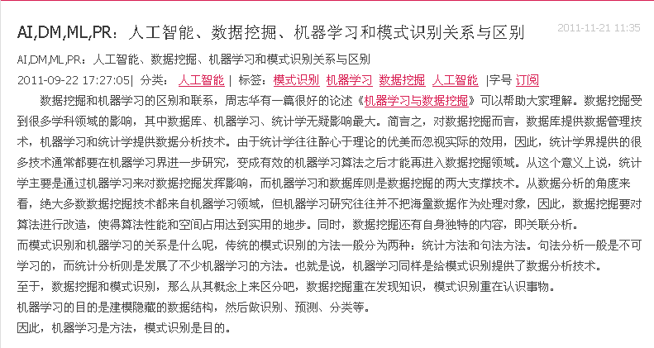
三者之间的区别与联系

Slide 6
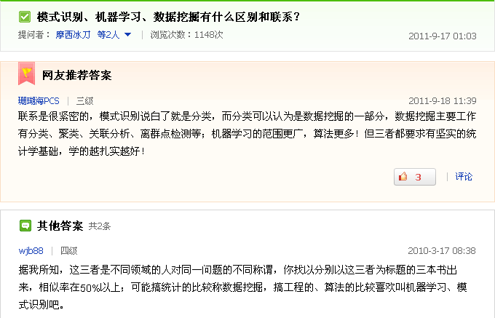
三者之间的区别与联系

Slide 7
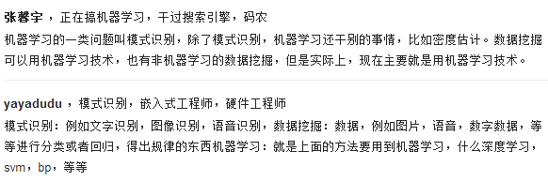
三者之间的区别与联系

Slide 8
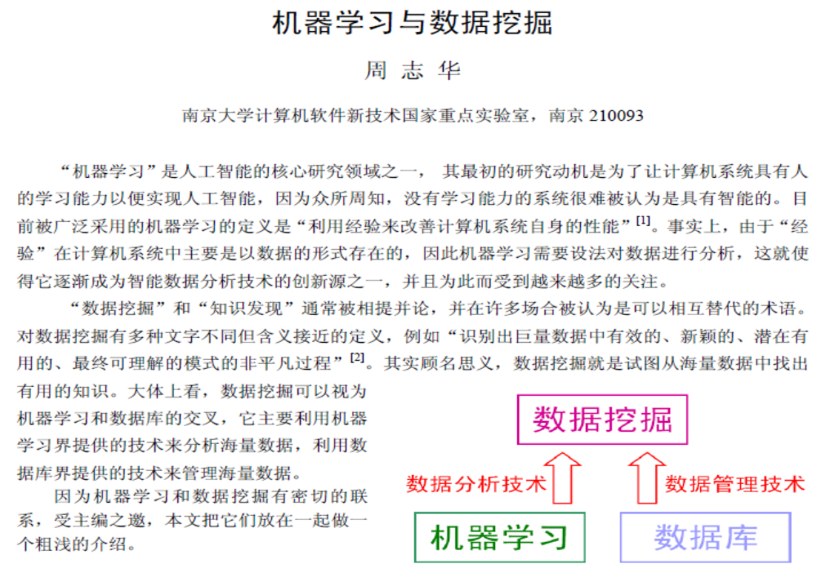
三者之间的区别与联系

Slide 9
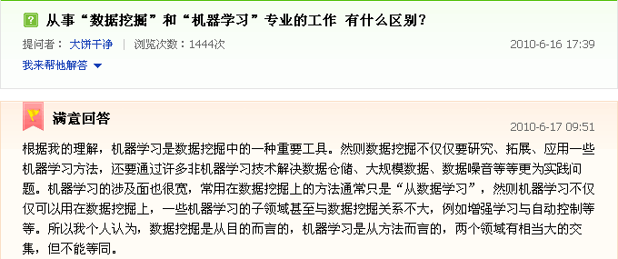
三者之间的区别与联系

Slide 10
三本经典教材的目录
模式识别, S. Theodoridis等著, 李晶皎等译, 2010年
第1章，导论
第2章，基于贝叶斯决策理论的分类器
第3章，线性分类器
第4章，非线性分类器
第5章，特征选择
第6、7章，特征生成Ⅰ- Ⅱ
第8章，模板匹配
第9章，上下文相关分类
第10章，监督学习：尾声
第11章，聚类：基本概念
第12-15章，聚类算法Ⅰ- Ⅳ
第16章，聚类有效性

Slide 11
三本经典教材的目录
数据挖掘导论, Pang-Ning Tan等著, 范明等译, 2006年
第1章，绪论
第2章，数据
第3章，探索数据
第4章，分类：基本概念、决策树与模型评估
第5章，分类：其他技术
第6章，关联分析：基本概念与算法
第7章，关联分析：高级概念
第8章，聚类分析：基本概念与算法
第9章，聚类分析：附加问题与算法
第10章，异常检测

Slide 12
三本经典教材的目录
机器学习, Tom M. Mitchell著, 曾华军等译, 2003年
第1章，引言
第2章，概念学习
第3章，决策树学习
第4章，人工神经网络学习
第5章，评估假设
第6章，贝叶斯学习
第7章，计算学习理论
第8章，基于实例的学习
第9章，进化学习-遗传算法
第10章，规则学习
第11章，分析学习
第12章，归纳学习
第13章，增强学习

